Slide 1
UNIT 3
Understanding Requirements
（教材7章）

Slide 2
MODELING — Part 2 P(97)
Understanding Requirements
What is requirements engineering and
  what are the underlying concepts that lead to good requirements analysis?
How is the requirements model created and
  what are its elements?
What are the elements of a good design?
How does architectural design establish a framework for all other design actions and
  what models are used?
How do we design high-quality software components?
What concepts, models, and methods are applied as a user interface is designed?
Requirements Modeling
Design Concepts
Architectural Design
Component-Level Design
User Interface Design
Notes:
建模
什么是需求工程
什么是能导致良好需求分析的基本概念?
如何创建需求模型？
需求模型包含哪些元素?
好的设计包含哪些元素?
体系结构设计如何为其他的设计活动建立一个框架？
体系结构设计使用哪些模型?
如何设计高质量的软件部件?
在用户接口设计时，使用什么概念、模型及其方法?

Slide 3
Contents & Requirements
Contents
  (1)Knowledge point 1: Requirements Engineering
  (2)Knowledge point 2: Eliciting Requirements
  (3)Knowledge point 3: Building the Requirements Model
  (4)Knowledge point 4: Validating Requirements
Requirements:
  Master the steps of requirements engineering process,
  Understand the role of a bridge to design.

Slide 4

The Worst Nightmare P(98)
“I know you think you understand what I said, But what you don’t understand is what I said is not what I mean”
Understanding the requirements of a problem is among the most difficult tasks that face a software engineer.
Notes:
需求理解的噩梦
“我知道你认为你理解我说的是什么，但你不理解的是：我所说的并不是我想要的”
理解问题的需求，是软件工程师所面临的最困难的问题之一
客户
不知道需要什么，对给他们带来收益的性能和功能认识不清楚
即使清楚需求，但其要求常常在项目实施中改变
开发人员
需求的记录混乱，难以真正理解需求
容忍变更，而不是控制变更

Slide 5
Requirements Engineering P(99)
builds a bridge to design and construction.
  Requirements engineering establishes a solid base for design and construction. Without it, the resulting software has a high probability of not meeting customer’s needs.
provides the appropriate mechanism for
  understanding what the customer wants, analyzing need, assessing feasibility, negotiating a reasonable solution
  specifying the solution unambiguously, validating the specification
  managing the requirements as they are transformed into an operational system
encompasses seven distinct tasks:
  inception, elicitation, elaboration, negotiation, specification, validation, and management.
Notes:
需求工程
在设计和构造之间，搭建一个桥梁
为设计和构造，奠定坚实的基础
如果没有需求工程，那么实现的软件，很有可能无法满足用户需求
为一下工作提供良好的机制
理解客户需要什么，分析要求、评估可能性，协商合理的方案
无歧义地详细说明方案，确认规格说明
管控需求【变更】，以至于将这些需求转化为可执行系统
从软件过程的角度来看，是一个动作(Action)
开始于沟通活动，并持续到建模活动
作为一个工程，包括7个活动:
起始，导出，精化，协商，规格说明，确认和管理
不是一个简单的线性过程，迭代重复

Slide 6
Inception P(100)
establish a basic understanding of
  the problem,
  the people who want a solution,
  the nature of the solution that is desired, and
  the effectiveness of preliminary communication and collaboration between the other stakeholders and the software team.
Notes:
起始
在项目起始阶段，要建立基本的理解
包括对问题
谁需要解决方案
所期望解决方案的性质
在项目利益相关者之间，达成有效的初步交流合作的结果

Slide 7
Elicitation P(101)
Requirements engineer must approach requirements gathering in an organized manner.
Elicit requirements from all stakeholders, and ask：
  what the objectives for the system or product are
  what is to be accomplished
  how the system or product fits into the needs of the business
  how the system or product is to be used on a day-to-day basis
Why is it difficult to gain a clear understanding of what the customer wants?
  Problems of scope.
  Problems of understanding.
  Problems of volatility.
Notes:
导出：需求工程师必须以有组织的方式开展需求收集活动
从所有的共利益者导出需求，询问以下问题：
系统或产品的目标是什么？
想要实现什么？
系统和产品如何满足业务的要求？
系统和产品如何用于日常工作？
对客户的需求获得清晰的理解是非常困难的
范围问题：
系统的边界不清楚，
客户说明掺杂不必要的技术细节（混淆而不是澄清系统的整体目标）
理解问题：
客户不确定需要什么，对计算环境的能力知之甚少，
对问题域没有完整的认识，
与系统工程师沟通上有问题，省略认为是“明显”的信息，
相互之间需求冲突，需求说明有歧义或不可测试
易变问题：
需求随见变化

Slide 8
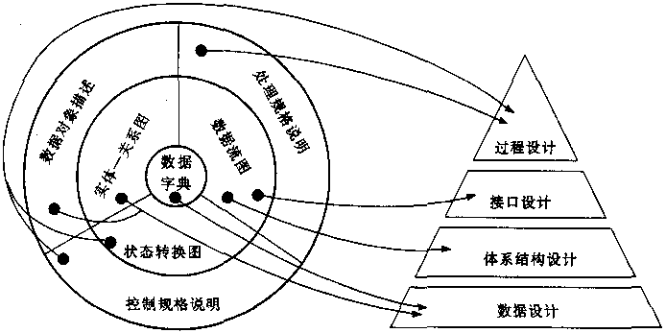
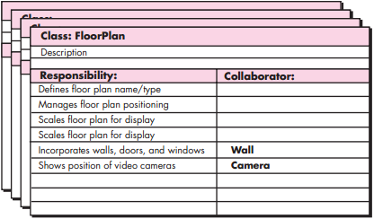
Elaboration P(102)
expand and refine requirements
  create an analysis model that identifies data, function and behavioral requirements
  Elaboration is a good thing, but you have to know when to stop. The key is to describe the problem in a way that establishes a firm base for design. If you work beyond that point, you're doing design.
is driven by the creation and refinement of user scenarios
Notes:
精化
扩张和提炼在起始和导出阶段获得的信息
关注于开发一个精确的需求模型，用以说明软件的功能、特征和信息
精化必须适可而止，
以为设计奠定基础，为目标说明问题
如果超出这个点，就是在做设计
精化由对用户场景的建模和求精来驱动的
用户场景描述了参与者如何与系统进行交互
解析场景，提取分析类（业务域实体）
定义分析类的属性
确定分析类的服务
确定类之间的关联和协作关系

Slide 9
Negotiation P(102)
conflicts
  limited business resources, but ask for more than can be achieved
  conflicting requirements, arguing that their version is “essential for our special needs”.
reconcile conflicts through a process of negotiation, and agree on a deliverable system that is realistic for everyone
  There should be no winner and no loser in an effective negotiation. Both sides win, because a “deal” that both can live with is solidified.
Notes:
协商
需求的冲突
只给了有限业务资源，但客户提出过分要求
不同客户提出互相冲突的需求，
并坚持“各自要求是至关重要的”
必须协商解决这些冲突，让所有共利益者都满意
使用迭代方式，排序需求
按优先级讨论冲突
评估需求产生的成本和风险，表述内部冲突
删除、组合、修改需求
在有效地协商中，要做到双赢（没有输赢）
双方合作是软件成功的坚实基础

Slide 10
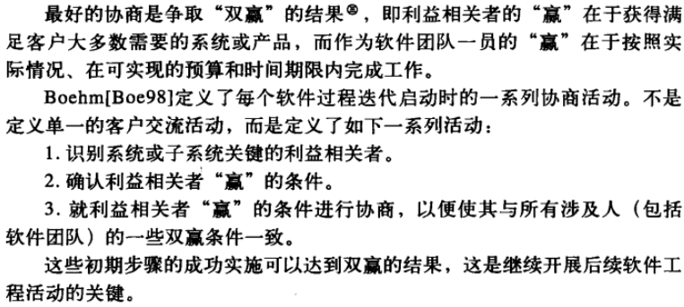
协商
需求的冲突
  只给了有限的业务资源，但客户提出了过分的要求
  不同的客户提出了互相冲突的需求，并坚持“我们的特殊要求是至关重要的”
必须协商解决这些冲突，让所有共利益者都满意
  使用迭代的方式排序需求，按优先级讨论冲突
  评估需求产生的成本和风险
  表述内部冲突、删除、组合、修改需求
在有效地协商中要做到双赢（没有输赢），双方合作是软件成功进行的坚实基础

Slide 11
Specification P(102)
A specification can be a written document, a set of graphical models, a formal mathematical model, a collection of usage scenarios, a prototype, or any combination of these.
The formality and format of a specification varies with the size and the complexity of the software to be built.
  For large systems：combining natural language descriptions and graphical models
  For smaller products or systems that reside within well-understood technical environments：scenarios is enough
Notes:
规格说明
可以是一份写好的文档、一套图形化的模型、一个形式化的数学模型、一组使用场景、一个原型或上述各项的任意组合
规格说明的形式和格式：
随着软件的规模和复杂度的不同，而变化
对大型系统而言，文档最好采用
自然语言描述和图形化的模型来编写
对于技术环节明确的较小产品或系统，使用场景就足够了

Slide 12
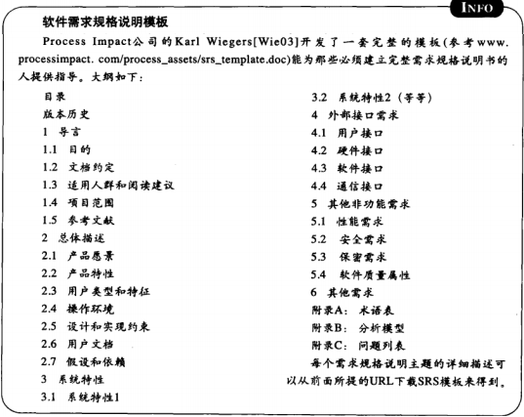
Specification
template

Slide 13
Validation P(103)
Quality assessment for the work products of RE
  A key concern during requirements validation is consistency. Use the analysis model to ensure that requirements have been consistently stated.
  examines the specification to ensure … …
The primary mechanism is the technical review
  The review team includes all stakeholders
  examine the specification looking for … …
Notes:
确认
对需求工程的工作产品进行质量评估
需求确认的一个重要问题是一致性，
使用分析模型，可以保证需求说明保持一致性（一致不一定正确）
检查规格说明确保：无歧义地说明了系统需求
检查出的不一致性、疏忽和错误得到纠正
工作产品符合：为过程、项目和产品建立的标准
技术评审是主要的确认机制
评审团队：包括所有的共利益者
检查规格说明，查找内容或解释上的错误
以及需要进一步
解释澄清的地方，丢失的信息，不一致性，冲突的需求或不可实现的需求

Slide 14
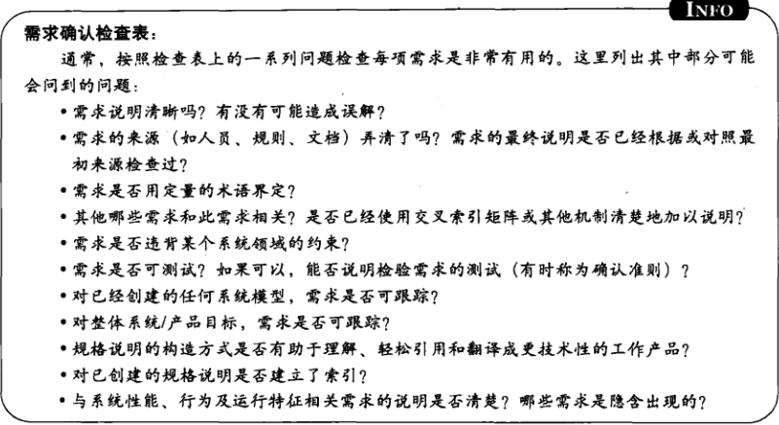
“确认”涉及的一系列问题
对需求工程的工作产品进行质量评估
  需求确认的一个重要问题是一致性，使用分析模型可以保证需求说明保持一致性（一致不一定正确）
  检查规格说明确保：无歧义地说明了系统需求，检查出的不一致性、疏忽和错误得到纠正，工作产品符合为过程、项目和产品建立的标准
技术评审是主要的确认机制
  评审团队：包括所有的共利益者
  检查规格说明，查找内容或解释上的错误，以及需要进一步解释澄清的地方，丢失的信息，不一致性，冲突的需求或不可实现的需求

Slide 15
Requirements management P(105）
Requirements for computer-based systems change, and the desire to change requirements persists throughout the life of the system.
Requirements management is a set of activities that help the project team identify, control, and track requirements and changes to requirements at any time as the project proceeds.
  Formal requirements management is initiated only for large projects that have hundreds of identifiable requirements.
  For small projects, this requirements engineering action is considerably less formal
Notes:
需求管理
需求会变更，而且客户对需求变更的要求会贯穿于真个软件开发过程
需求管理
项目进展中，标识、控制和跟踪需求，以及管控需求变更的一组活动
正规需求管理，适用于大项目，一般具有数百个可确认需求
对于小项目，需求工程可适当裁剪，一定程度的不正规是可以接受的

Slide 16
Establishing the Groundwork (P105)
the steps required to establish the groundwork for an understanding of software requirements
  Identify stakeholders
    A stakeholder is anyone who has a direct interest in or benefits from the system that is to be developed
  Recognize multiple points of view
  Work toward collaboration
  The first questions
Notes:
建立根基
启动需求工程的关键步骤，以便于理解需求
确认共利益者
共利益者：对待开发系统有直接兴趣，或直接或间接从中获益的人
识别多重观点
协同工作
首次提问

Slide 17
确认共利益者
需求工程师创建人员列表，列出所有的共利益者
  共利益者都是有助于诱导出需求的人
    业务运行管理人员、产品管理人员，市场销售人员，内部和外部客户，最终用户，顾问，产品工程师，软件工程师，支持和维护工程师以及其他人员
  每个人都被询问：你认为我还应该和谁交谈？
    每个共利益者都对系统有不同的考虑，系统开发成功能获得的利益也不相同，系统开发失败所面临的风险也不相同

Slide 18
识别多种观点
源自不同共利益者，需求调研从多个视角展开
  市场销售部门：关注是否激发潜在市场、利于销售
  业务经理：关注预算内实现，是否满足市场限制
  最终用户：符合使用习惯，利于学习和使用
  软件工程师：关注软件的基础设施
  支持工程师：关注可维护性
需求可能存在矛盾或不一致，需求工程师分类共利益者提供的详细需求，形成统一的需求列表

Slide 19
协同工作
基于“优先点”的投票方案，标识需求
  公共区域：所有共利益者都同意的需求
  矛盾或不一致区域：共利益者之间矛盾或不一致的需求
“优先点”的投票方案
  为每个共利益者分配一定数量的优先点
  在需求列表中，每个共利益者使用（1个或几个）优先点，投票需求表示需求的相对重要性
  汇总每项需求的优先点数，显示需求的综合重要性

Slide 20
首次提问——1
1）与环境无关，关注共利益者、系统目标和收益
  谁是这项工作的最初请求者？
  谁将使用该解决方案？
  成功的解决方案将带来什么样的经济效益？
  对于这个解决方案你还需要其他的资源吗？

Slide 21
首次提问——2
2）关注解决方案
  如何描述有某成功的解决方案产生的“良好”输出的特征？
  该解决方案强调解决了什么问题？
  能向我们展示（或描述）解决方案的商业环境吗？
  存在将影响解决方案中特殊的性能问题或约束吗？

Slide 22
首次提问——3
3）关注于沟通的效率
  你是回答这些问题的合适人选吗？
  你的回答是“正式”的吗？
  我的提问和你想解决的问题相关吗？
  我的问题是否太多了？
  还有其他人员可以提供更过的信息吗？
  还有我应该问的其他问题吗？

Slide 23
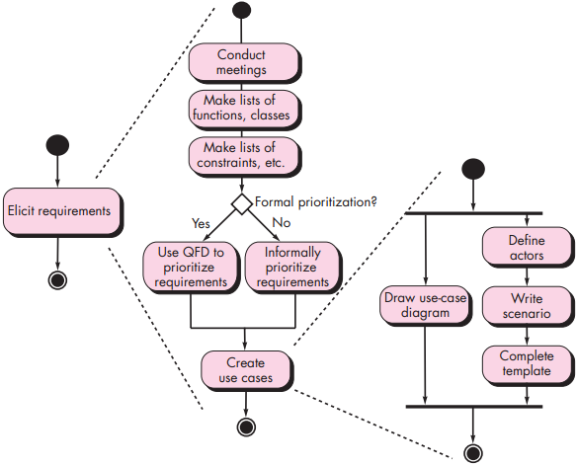
Eliciting Requirements ——
Requirements Gathering P(108)
combines elements of problem solving, elaboration, negotiation, and specification
Stakeholders work together
  to identify the problem,
  propose elements of the solution,
  negotiate different approaches and specify a preliminary set of solution requirements
Key Work
  RG： Collaborative Requirements Gathering
  QFD：Quality Function Deployment
  WP：Elicitation Work Products
Notes:
导出需求（需求采集）
与问题求解、求精、协商、规格说明结合在一起
共利益者协作完成：
确认问题、
为解决方案的要素提供建议
商讨不同的方法，并描述初步的解决方案
关键工作
协作收集需求
质量功能部署
导出工作制品
-------
正式划分优先级
使用QFD划分需求的优先级
非正式地划分需求的优先级

Slide 24
需求收集会议
    所有的共利益者都参加
      确立了问题范围和解决方案的整体理解
        共利益者书写“产品要求”，列出：构成系统环境的对象列表（系统产生的对象、系统完成功能的对象）、服务操作或对象交互的服务列表、开发的约束列表、性能标准列表
制定筹备和参与会议的规则
  确定会议地点、时间、日期、参会人员，选择调解人
  汇集“产品要求”，分发给参会者
拟定会议日程：涵盖重点，鼓励自由交流
调解人控制会议
方案论证手段
  工作表、活动挂图、不干胶贴纸，电子公告牌、聊天室、虚拟论坛

Slide 25
会议的主要进程
    大会讨论、评审列表项
      调解人主持和协调
      手段丰富多种多样，严禁批评和争论
      合并、删除、新增列表项
    形成各个专题的组合列表，恰当地反映待开发的产品或系统
      生成待开发系统的对象、服务、约束和性能的意见一致列表
    编写小规格说明
      列出所描述对象或服务的更多解释
      发现新的对象、服务、约束和性能需求
    未能解决的问题列表

Slide 26
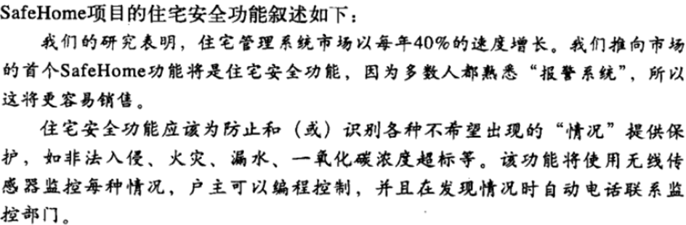
会议的工作制品
SafeHome的市场销售人员书写的“产品要求”
其他参会人员，会根据自己的理解做大量的补充

Slide 27
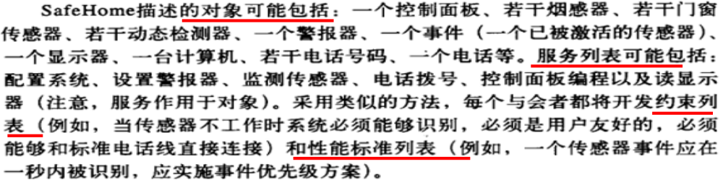
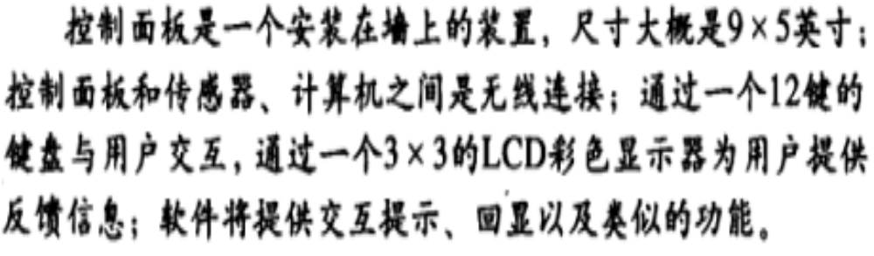
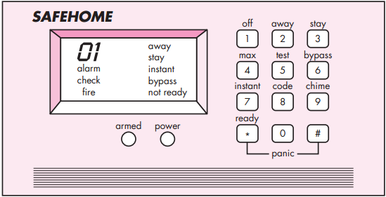
会议的工作制品
SafeHome系统的对象、服务、约束和性能列表
SafeHome的对象“控制面板”的小规格说明

Slide 28
Quality Function deployment P(112)
Function deployment
  determines the “value” (as perceived by the customer) of each function required of the system
Information deployment
  identifies data objects and events
Task deployment
  examines the behavior of the system
Value analysis
  determines the relative priority of requirements
Quality Function deployment (QFD)
  is a quality management technique that translates the needs of the customer into technical requirements for software.
  defines requirements in a way that maximizes customer satisfaction.
  emphasizes an understanding of what is valuable to the customer and then deploys these values throughout the engineering process.
Identifies three types of requirements
  Normal requirements.
  Expected requirements.
  Exciting requirements.
Notes:
质量功能部署
功能部署：按客户的需要，确定系统功能的价值
信息部署：标识数据对象和事件
任务部署：检查系统的行为
价值分析：决定需求的相对优先级
QFD：是一种将【客户要求→软件技术需求】的质量管理技术
以最大限度满足客户的方式来定义需求
强调“什么是对客户有价值的”，然后在整个软件工程活动中部署这些价值
3种需求
正常需求：反映系统功能、目标
期望需求：隐含在产品或系统中，客户没有显示说明
但不可缺少的需求，如人机交互的容易性，系统运行的正确性、可靠性，软件安装的简易性等
令人兴奋的需求：易产生突破性产品，
易造成需求蔓延，使得系统不可控

Slide 29
Elicitation Work Products P(113)
A statement of need and feasibility.
A bounded statement of scope for the system or product.
A list of customers, users, and other stakeholders who participated in requirements elicitation.
A description of the system’s technical environment.
A list of requirements (preferably organized by function) and the domain constraints that apply to each.
A set of usage scenarios that provide insight into the use of the system or product under different operating conditions.
Any prototypes developed to better define requirements.
Notes:
需求采集导出的工作产品：
要求和可行性的陈述
系统和产品范围的界限说明
参与需求导出的共利益者名单
系统技术环境的说明
按功能组织的需求列表，以及每个需求适用的领域限制
一系列使用场景，有助于深入了解系统或产品在不同环境下的使用
使用场景（Usage Scenario），也称为用例（Use Case），提供如何使用系统的描述
任何能够更好地定义需求的原型

Slide 30
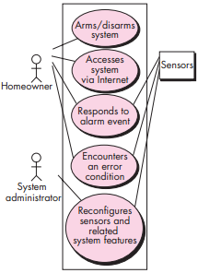
Developing Use Cases P(115)
A use case depicts the software or system from the end user's point of view
The first step in writing a use case is to define the set of “actors” that will be involved in the story.
  Actors represent the roles that people (or devices, or other system to exchange message ) play as the system operates
Once actors have been identified, use cases can be developed.
Developing Use-Case Diagram
Notes:
开发用例
用例：从最终用户角度，描述软件系统
编写用例首先要确定参与者（Actor）
参与者：用户、设备或其他系统的角色
确认了参与者，就可以开发用例
绘制用例图，如图示：
安装/解除系统
通过Internet访问系统
报警事件响应
遇到错误条件
重新配置传感器及其相关系统特性

Slide 31
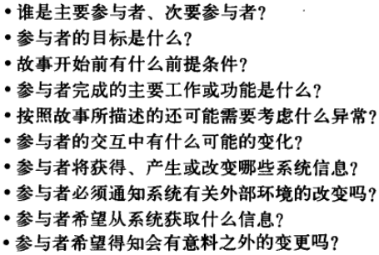
绘制用例图必须明确的问题
A use case depicts the software or system from the end user's point of view
The first step in writing a use case is to define the set of “actors” that will be involved in the story.
  Actors represent the roles that people (or devices, or other system to exchange message ) play as the system operates
Once actors have been identified, use cases can be developed.
Developing Use-Case Diagram
Notes:
开发用例
用例从最终用户角度描述软件系统
编写用例首先要确定参与者（Actor）
参与者：用户、设备或其他系统的角色
确认了参与者，就可以开发用例
绘制用例图

Slide 32
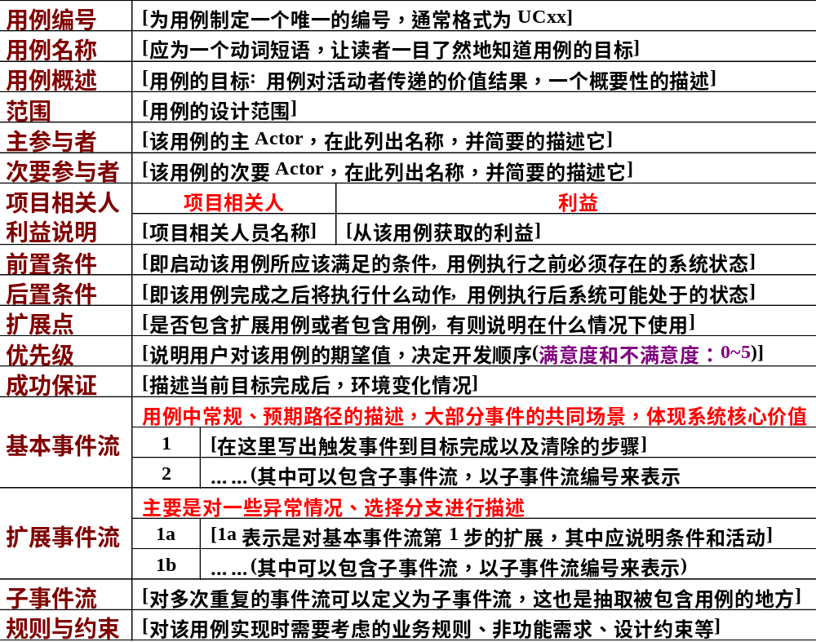
描述用例
表格模板

Slide 33
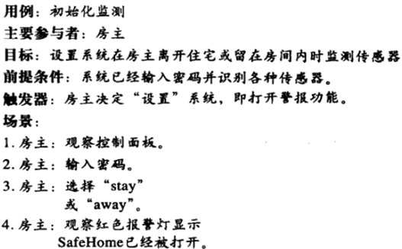
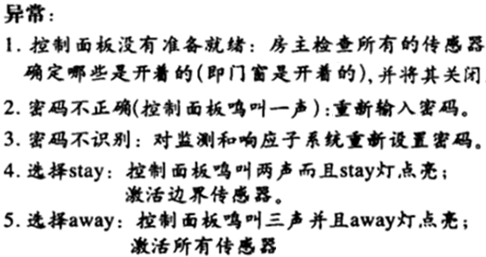
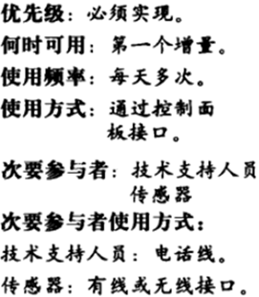
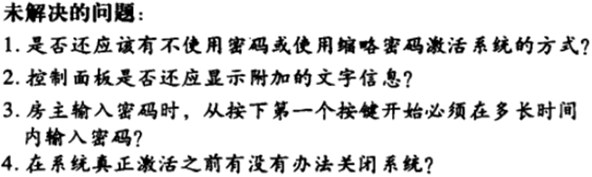
描述用例
文本叙述

Slide 34
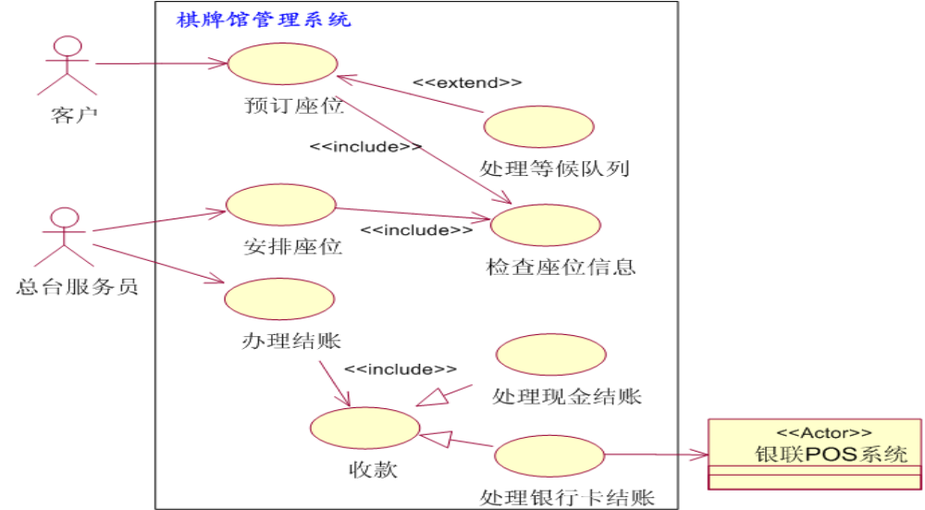
棋牌馆管理系统
棋牌馆管理系统

Slide 35
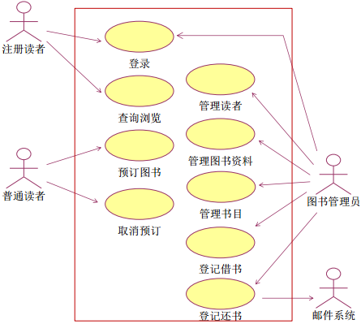
图书管理系统
图书管理系统

Slide 36
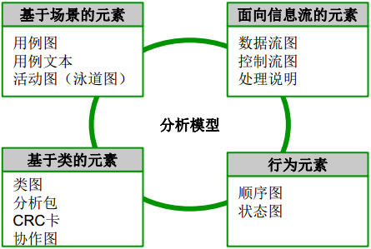
Building the Requirements Model
Model Elements
  Scenario-based elements
    Use-Case Diagram
  Class-based elements
    Implied by scenarios
  Behavioral elements
    State diagram
  Flow-oriented elements
    Data flow diagram

Slide 37
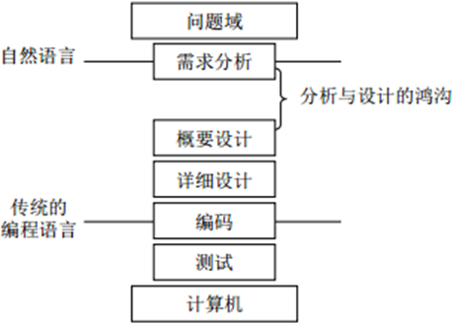
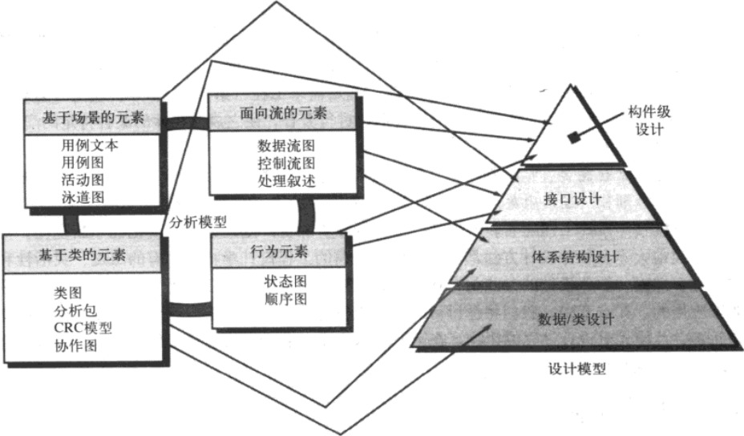
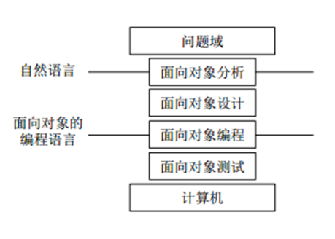
两种方法学

Slide 38
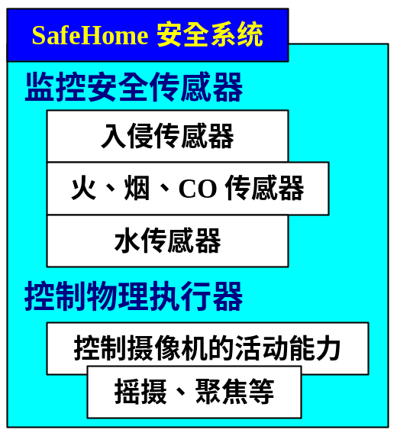
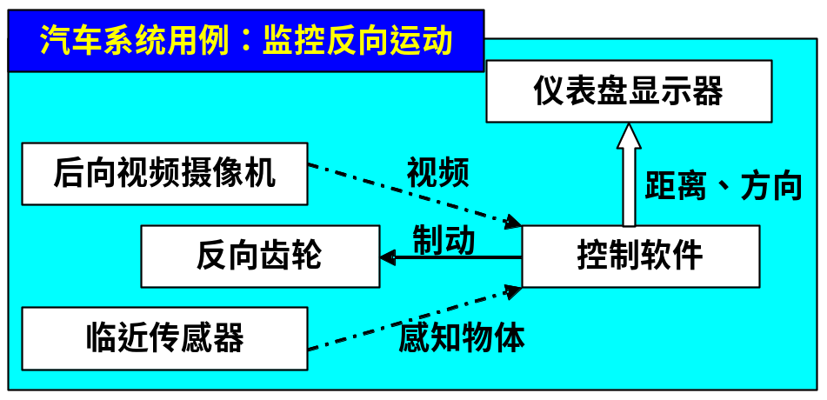
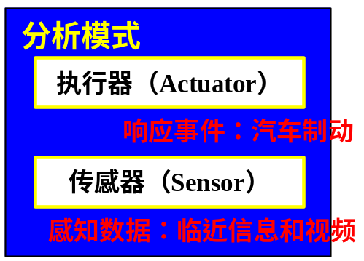
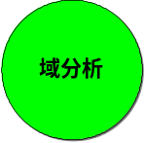
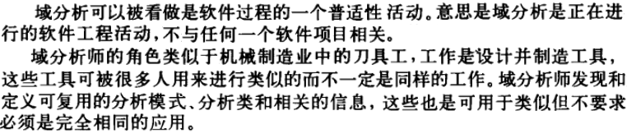
Domain Analysis and Analysis Patterns
Some problems reoccur across all projects within a specific application domain
Notes:
域分析和分析模式
在特定的应用领域内，某些事情在所有的项目中重复发生
查找或创建那些分析类和（或）能够广泛应用的、共有的功能和特点，进行复用
域分析：
识别、分析和详细说明来自某个特定应用领域的公共需求，
——特别是那些在该应用领域内被多个项目重复使用的……
“面向对象的域分析”是在某个特定应用领域内，
——根据通用的对象、类、部件和框架，
——识别、分析和详细说明公共的、可复用的能力
域分析并不关注特定的应用系统，相反关注应用所属的领域，
——目的在于识别那些解决可用于域内所有应用系统的共同问题

Slide 39
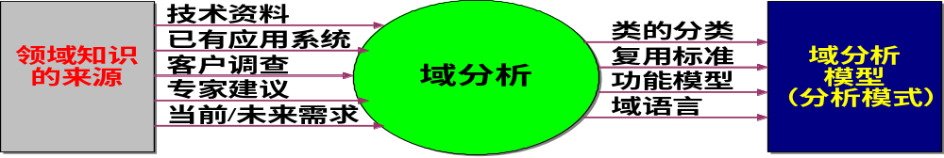
Domain Analysis and Analysis Patterns P(123, 132)
Domain Analysis
  Software domain analysis is the identification, analysis, and specification of common requirements from a specific application domain, typically for reuse on multiple projects within that application domain . . .
  [OO domain analysis is] the identification, analysis, and specification of common, reusable capabilities within a specific application domain, in terms of common objects, classes, subassemblies, and frameworks.
Analysis Patterns
  suggest solutions (e.g., a class/function/behavior) within the application domain that can be reused when modeling many applications.
Notes:
分析模式
在特定领域内提供一种解决方案（类、功能和行为），
——在为许多应用项目建模时可以重复使用
提高了抽象分析模型的开发速度，
——通过复用分析模型捕获具体问题的主要需求
通过建议的设计模式和可靠的通用问题解决方案，
——分析模式有利于把分析模型转换为设计模型

